Slide 1
SQL Server
Définition du mot SQL Server
Le SQL server désigne couramment un serveur de base de données.
La définition du SQL server est étroitement liée à celle du langage SQL (Structured Query Language), un langage informatique permettant d'exploiter des bases de données. Concrètement, un SQL server est un outil qui possède toutes les caractéristiques pour pouvoir accompagner l'utilisateur dans la manipulation, le contrôle, le tri, la mise à jour, et bien d'autres actions encore, de bases de données grâce au langage SQL.

Slide 2
Les mots clés
SGBD
SGBDR
SQL

Slide 3
Comment installer Microsoft SQL Server Management Studio
https://www.youtube.com/watch?v=UcsItGq3mmM

Slide 4
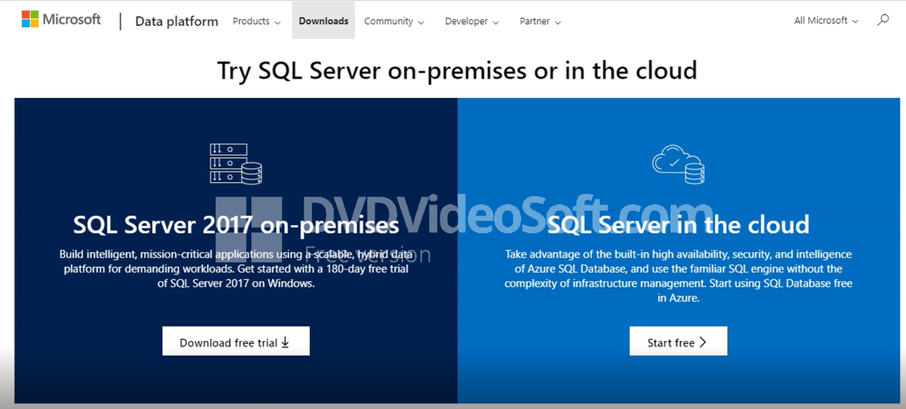
Les étapes d’installer SQL server
1-

Slide 5
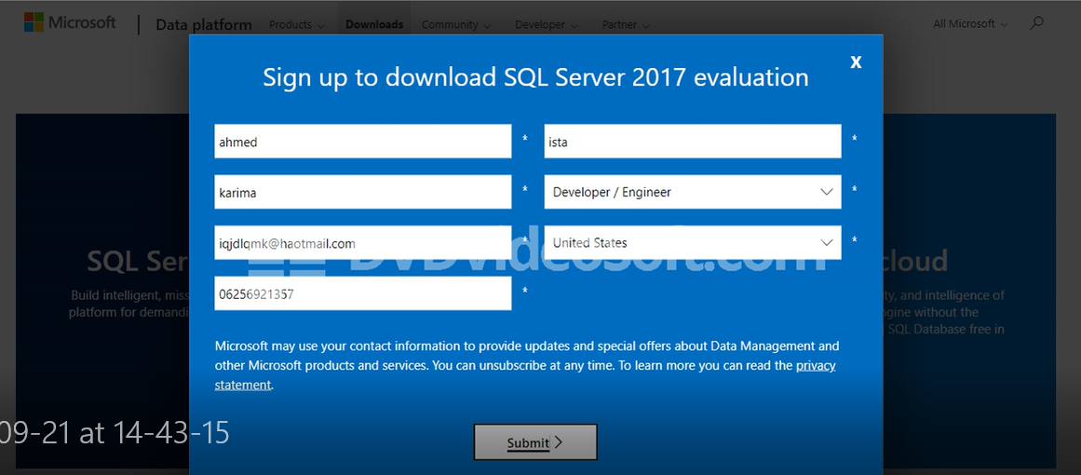
2-

Slide 6
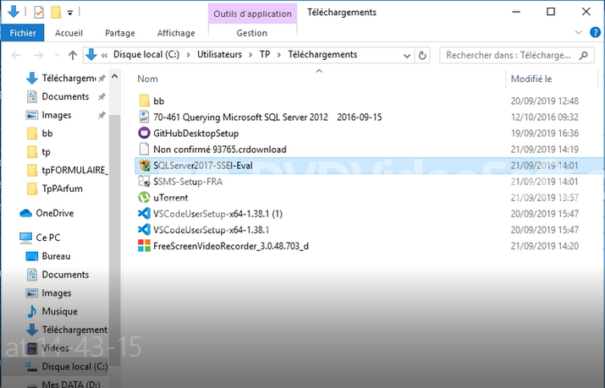
3-

Slide 7
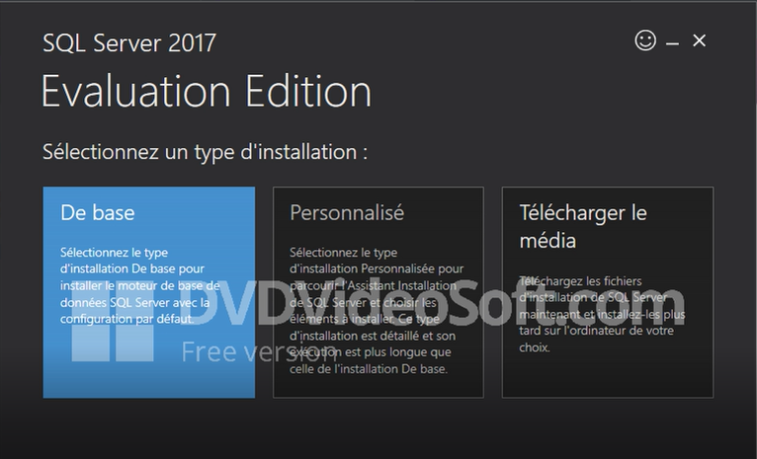
4-

Slide 8
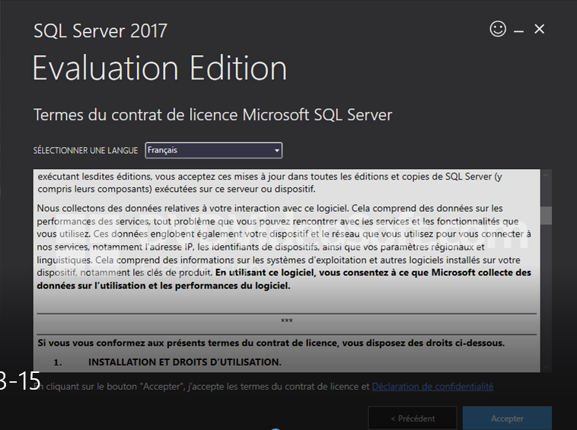
5-

Slide 9
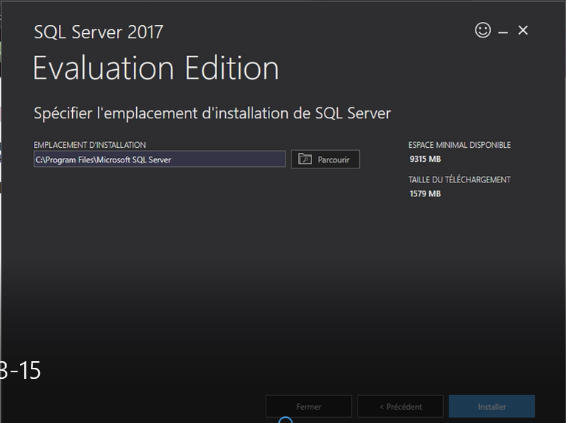
6-

Slide 10
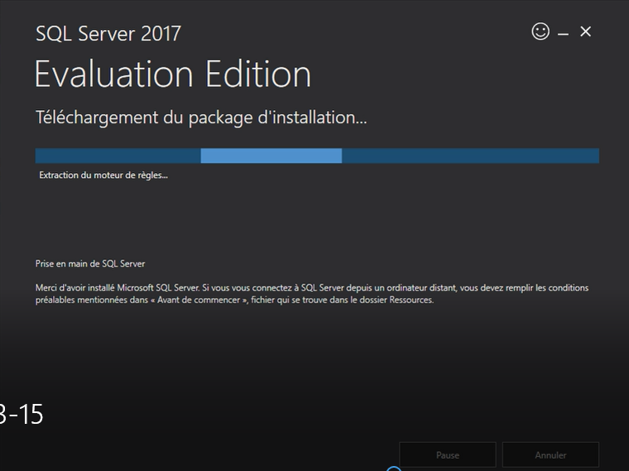
7-

Slide 11
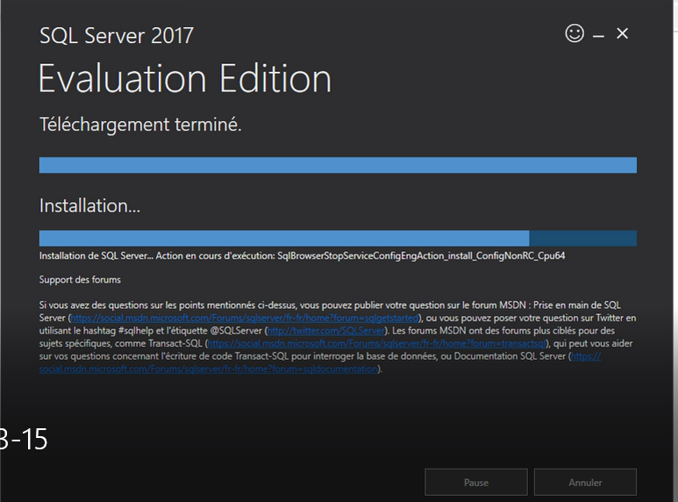
8-

Slide 12
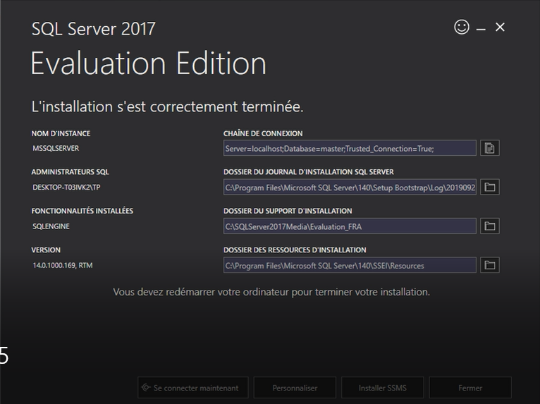
9-

Slide 13
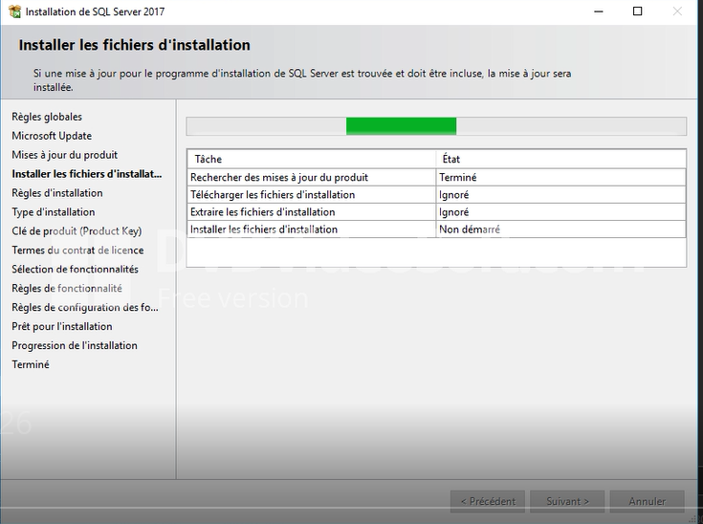
10-

Slide 14
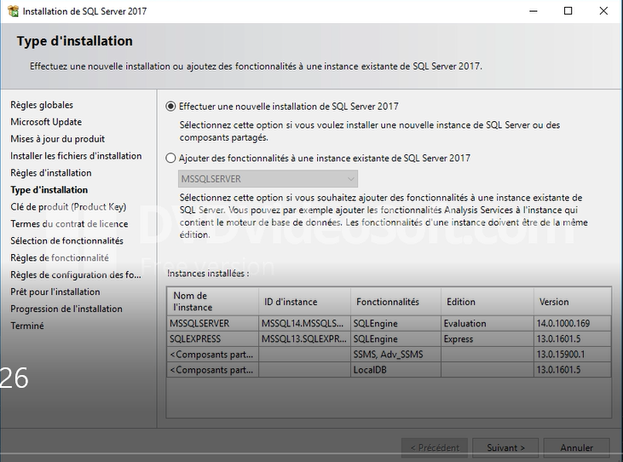
11-

Slide 15
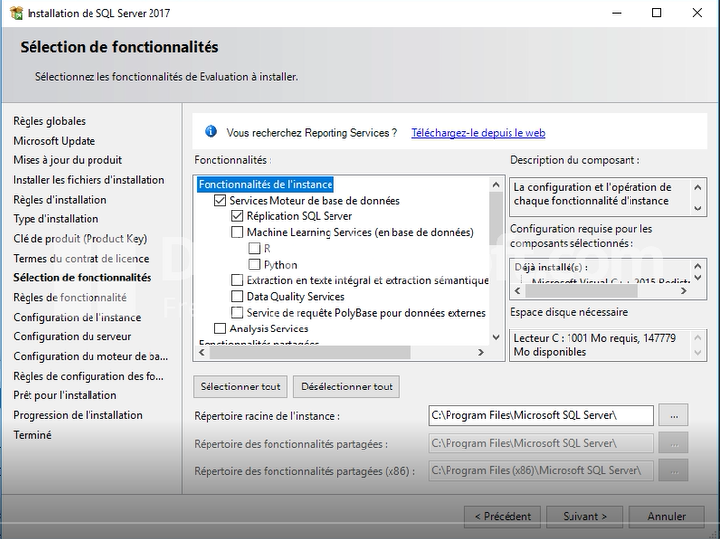
12-

Slide 16
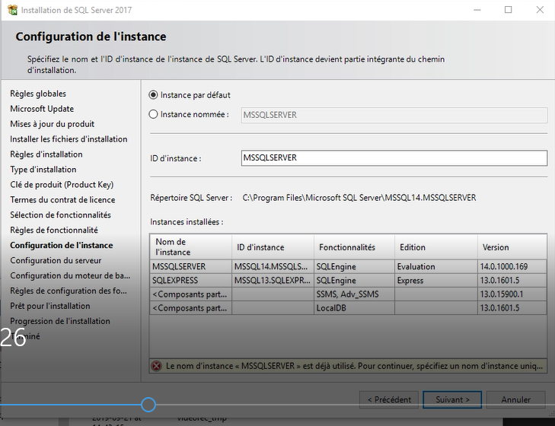
13-

Slide 17
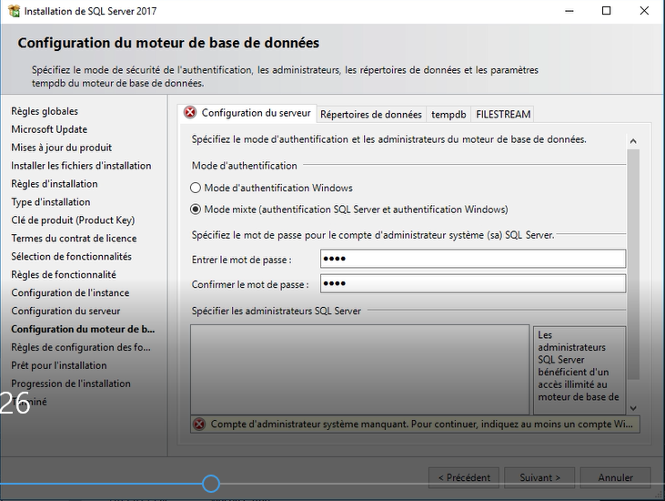
14-

Slide 18
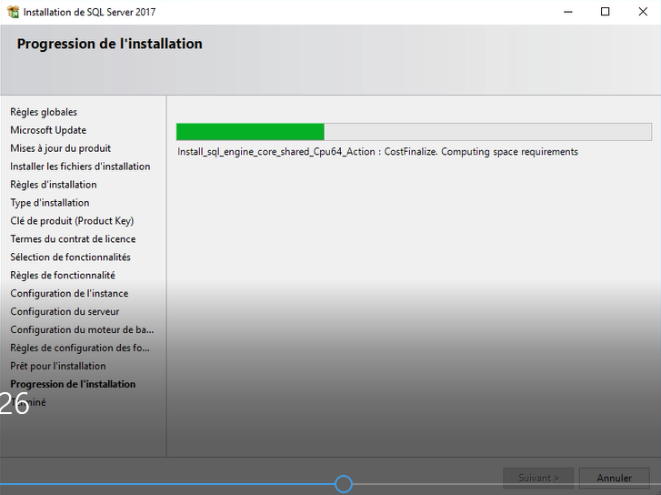
15-

Slide 19
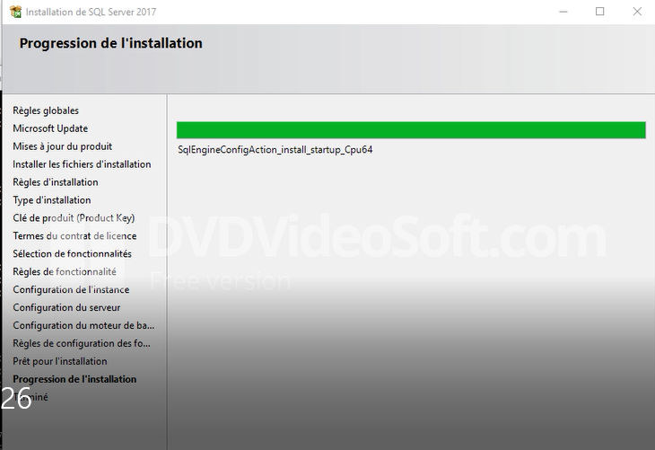
16-

